Slide 1
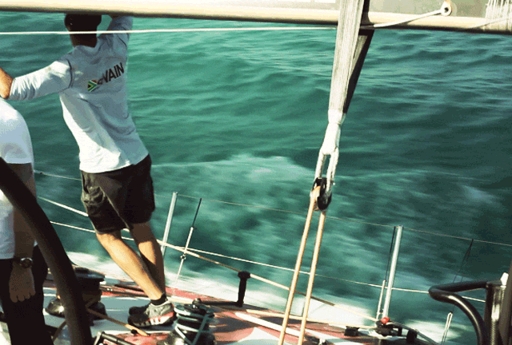

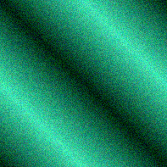


En Las
Profundidades

Slide 2

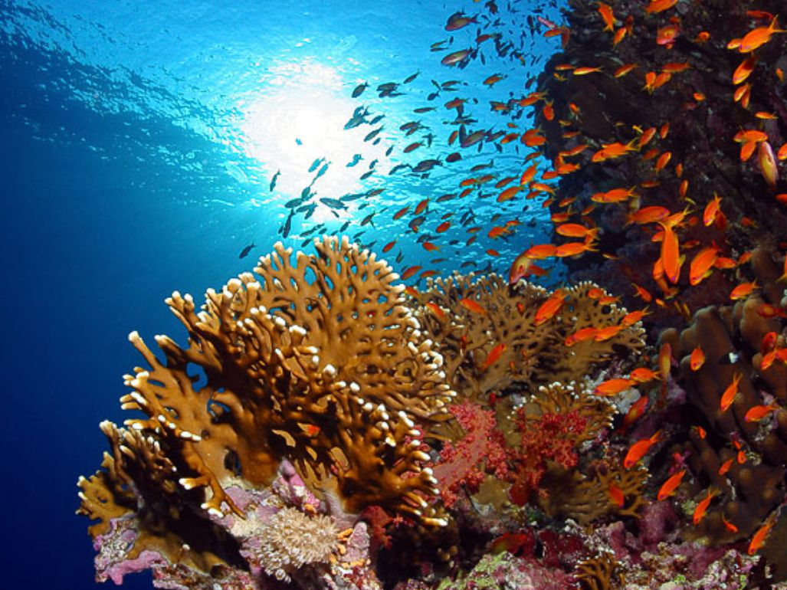
PPS.PAC-JAZ

Slide 3
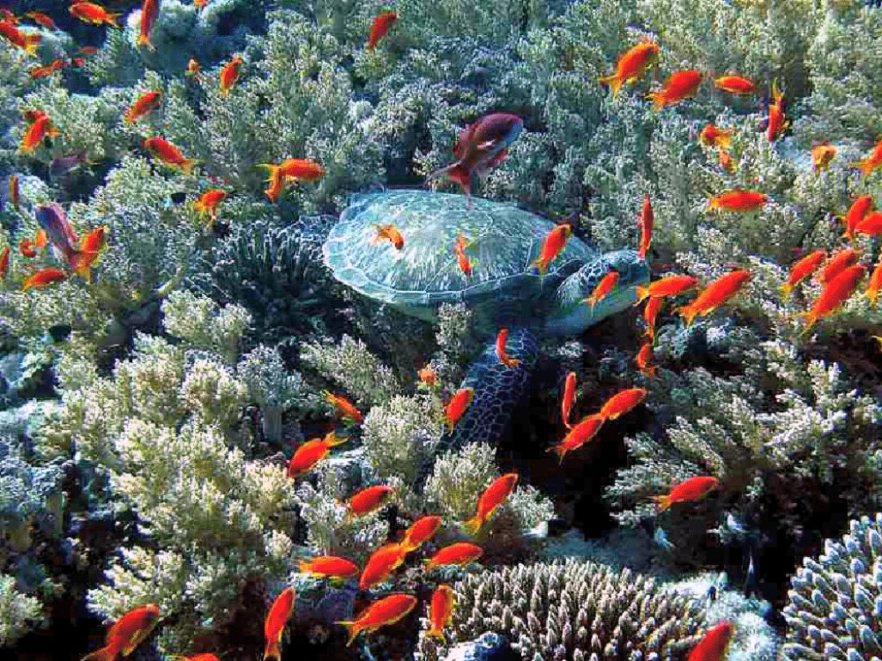
PPS.PAC-JAZ

Slide 4
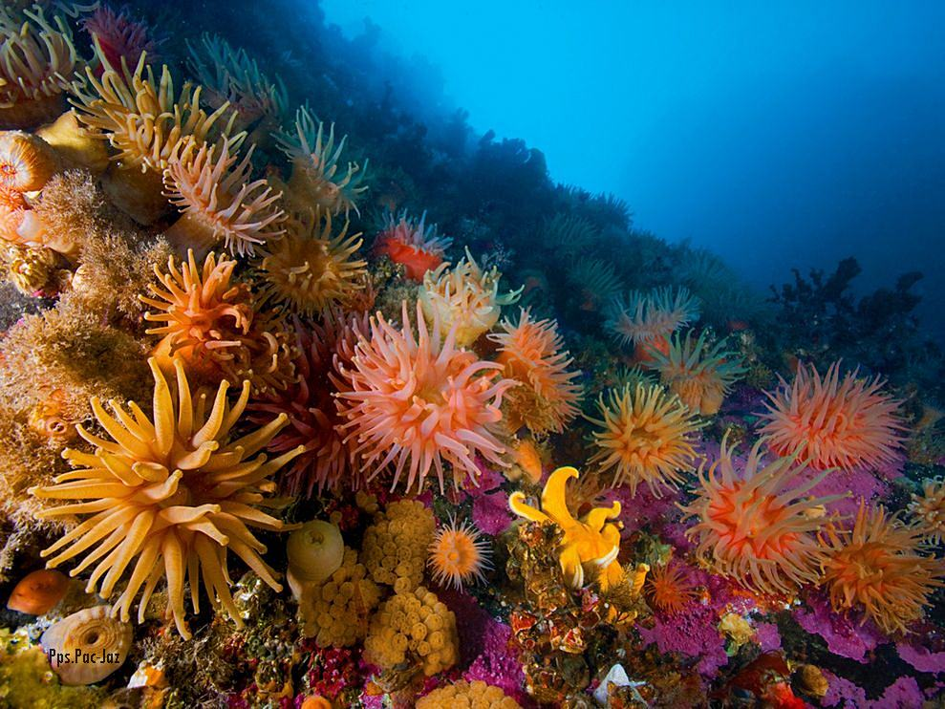

Slide 5
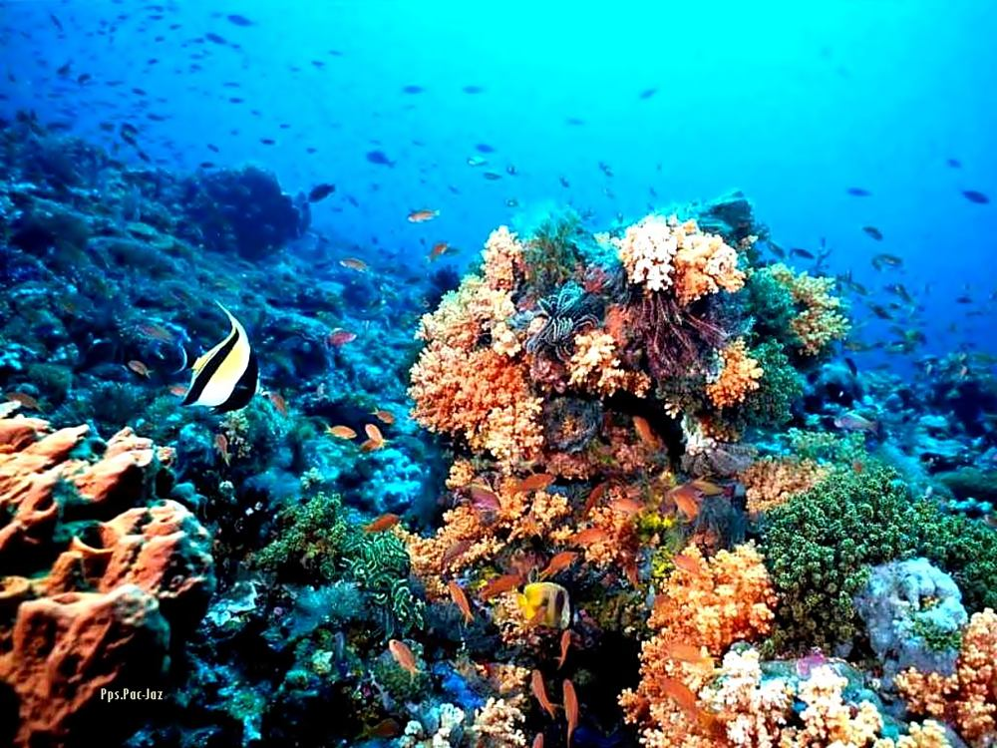

Slide 6
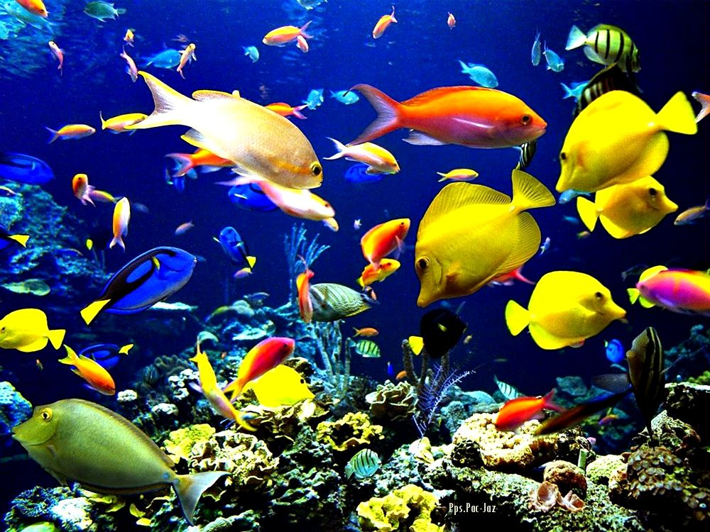

Slide 7
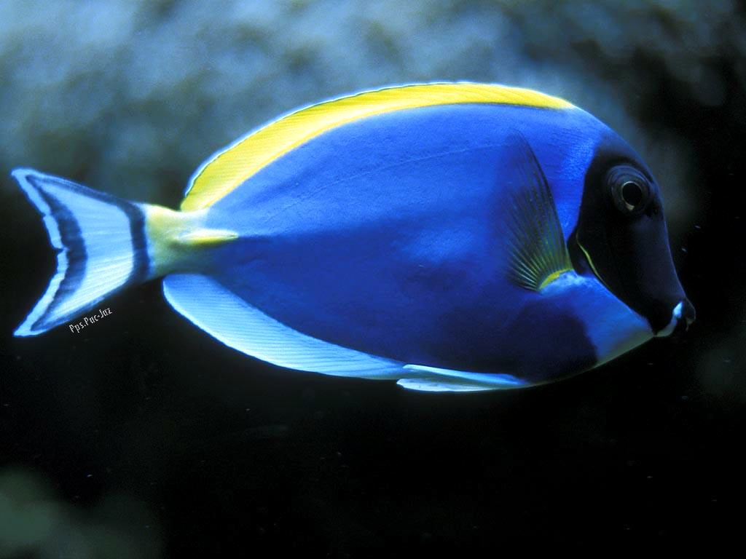

Slide 8
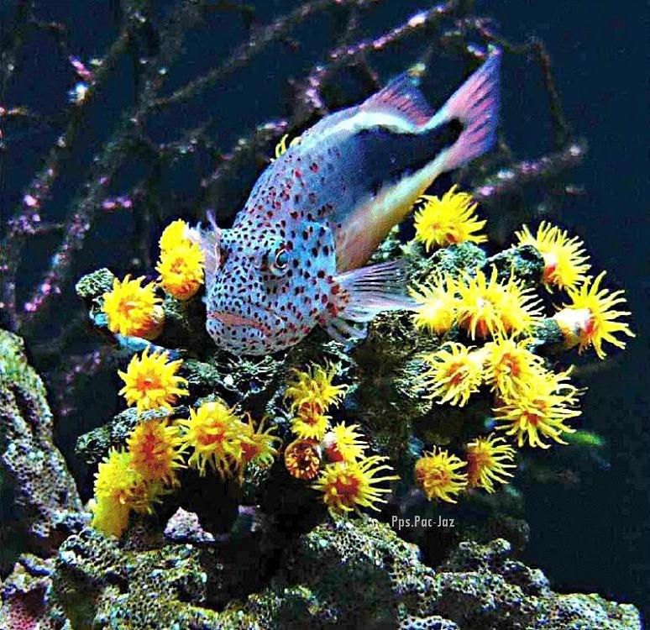

Slide 9
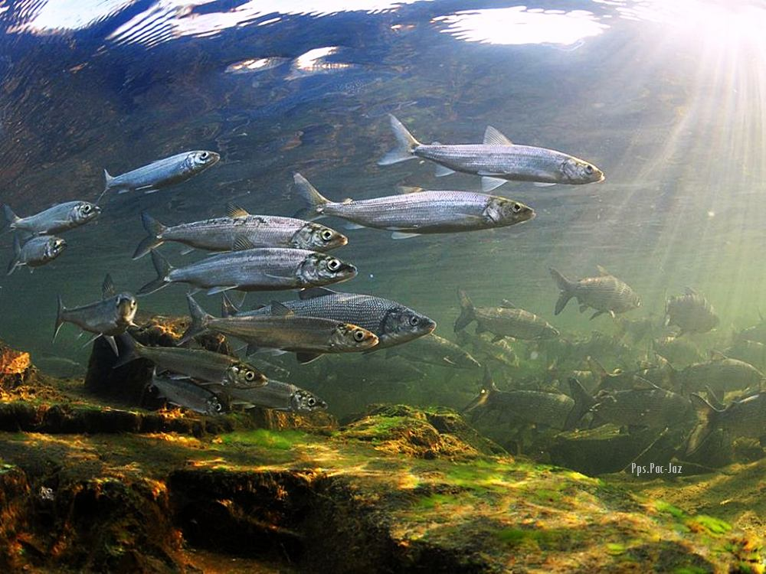

Slide 10
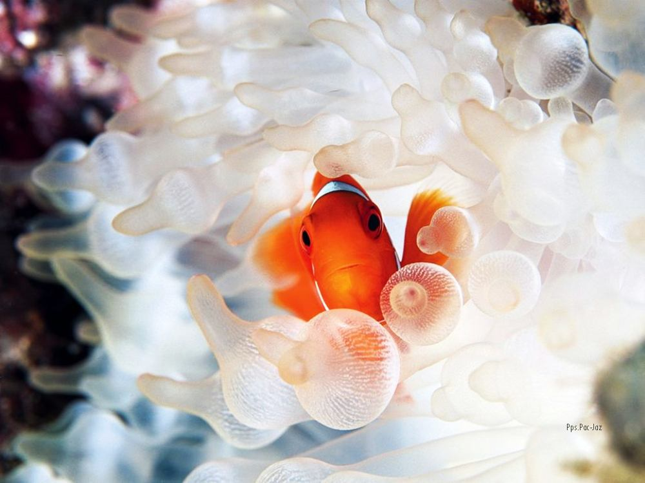

Slide 11
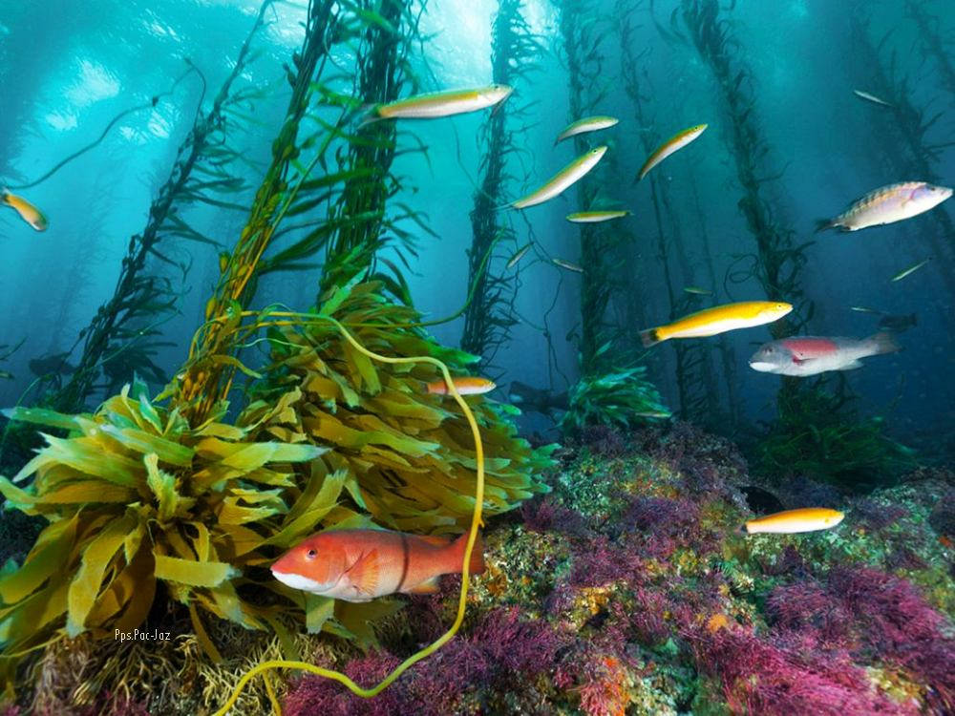

Slide 12
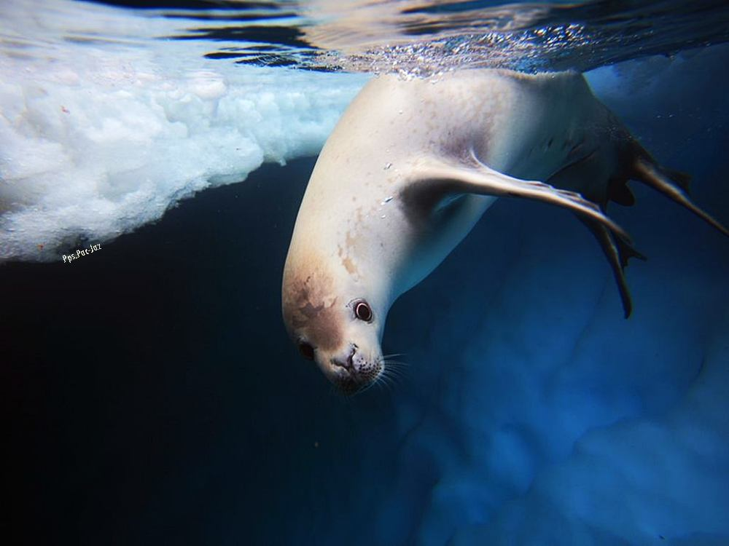

Slide 13
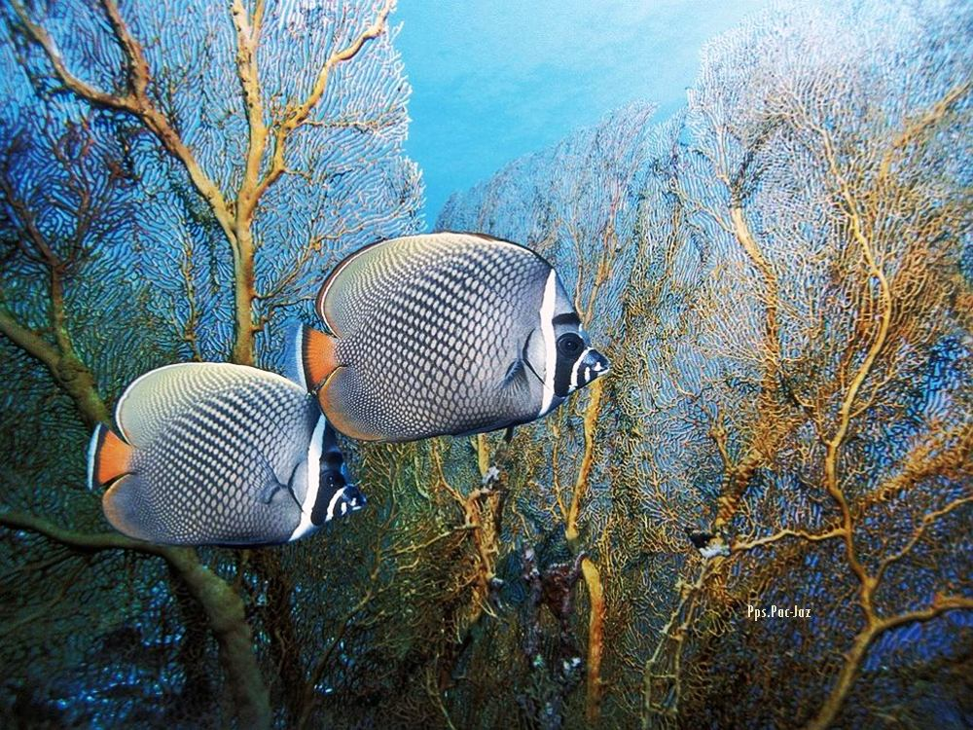

Slide 14
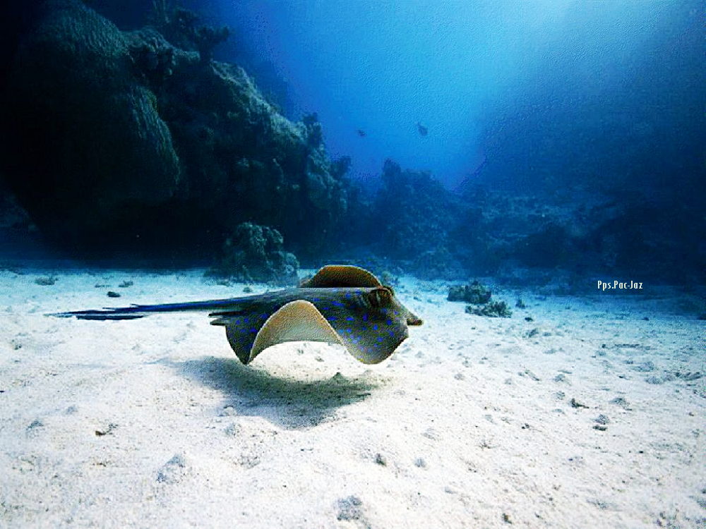

Slide 15
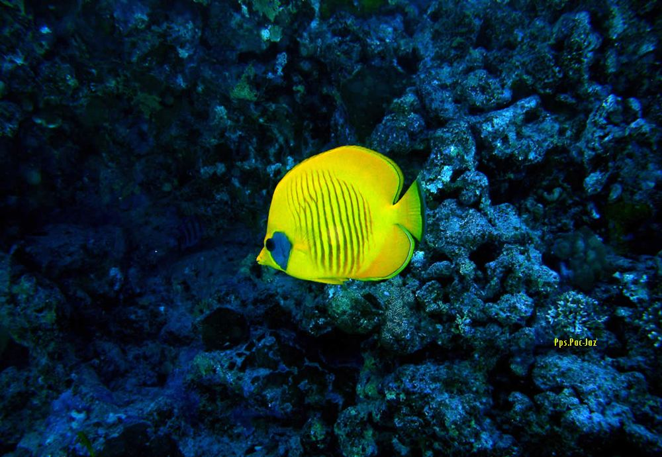

Slide 16
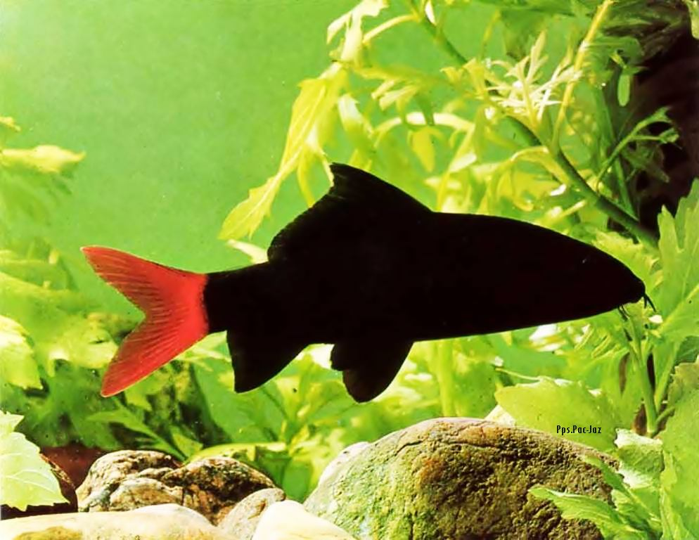

Slide 17
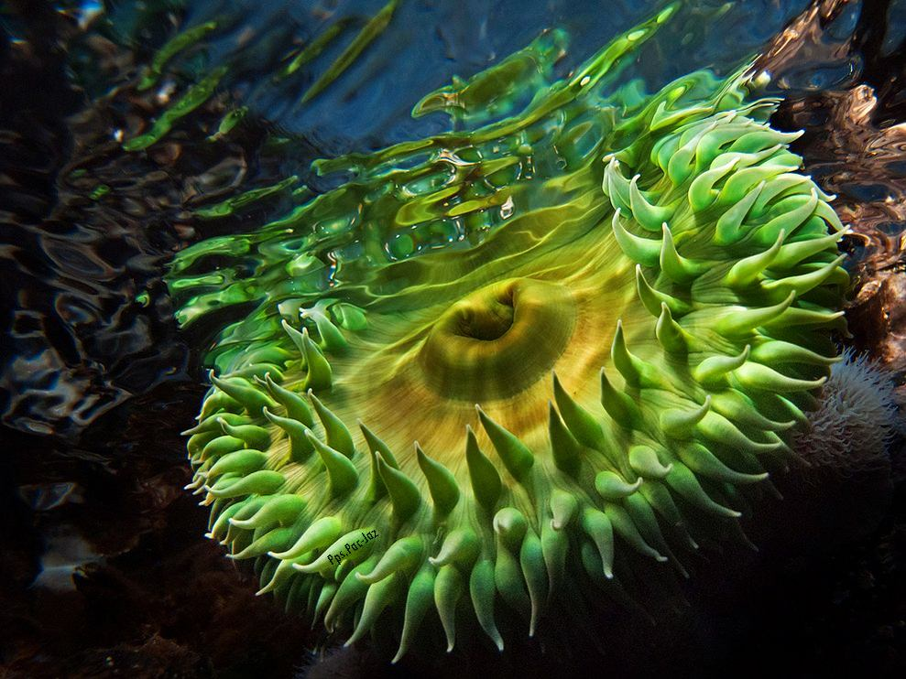

Slide 18
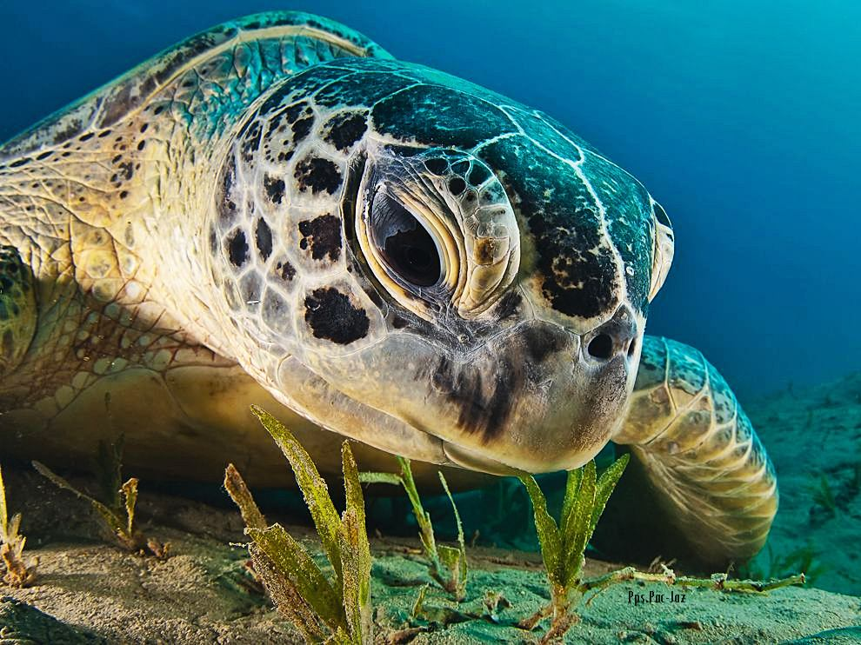

Slide 19
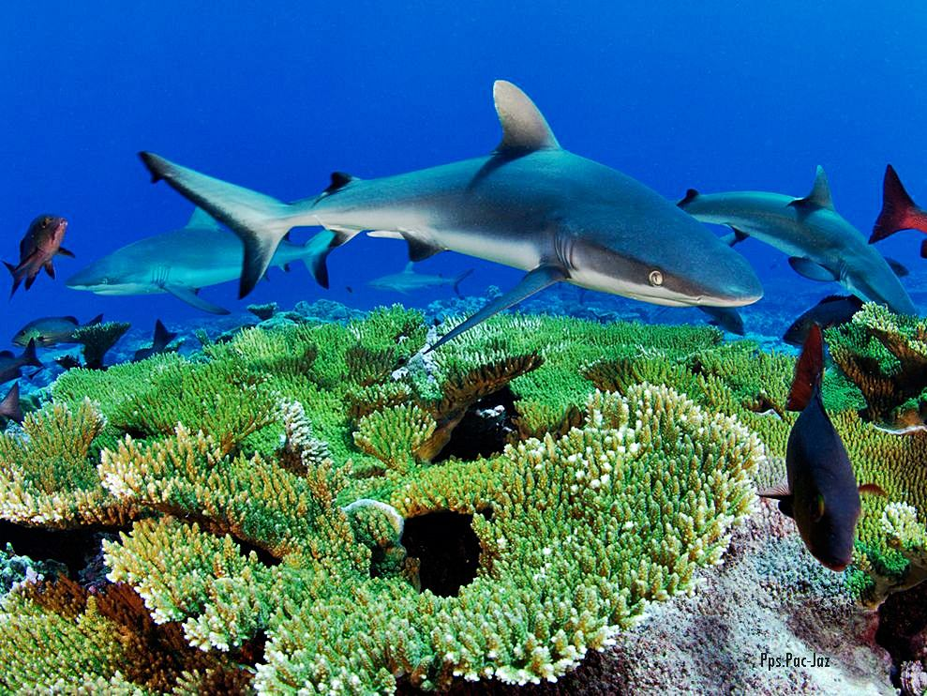

Slide 20
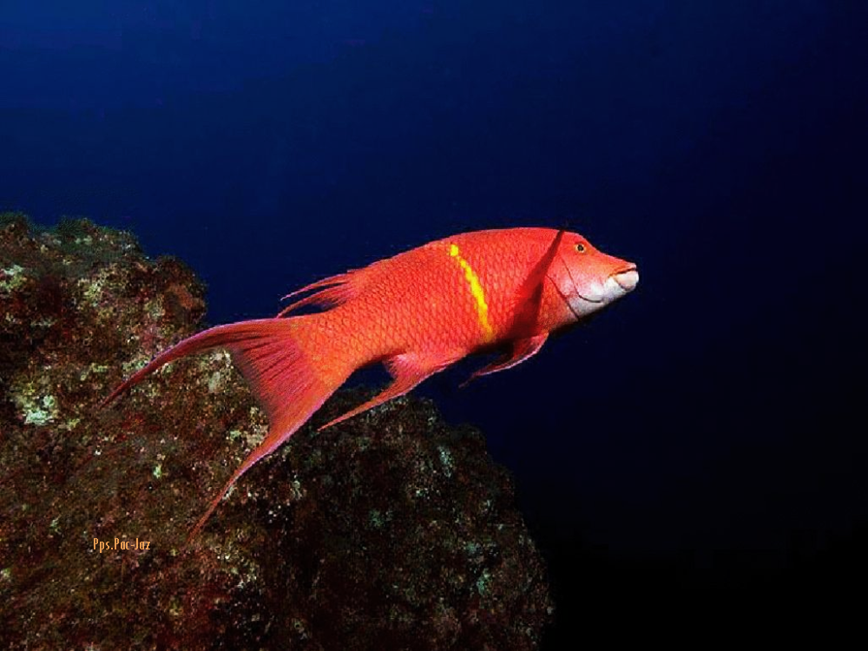

Slide 21
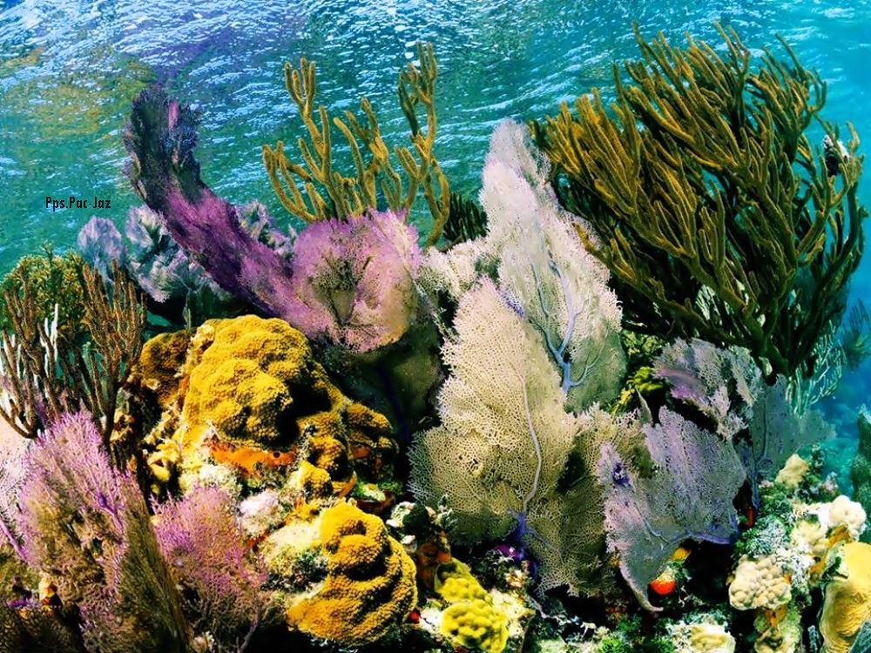

Slide 22
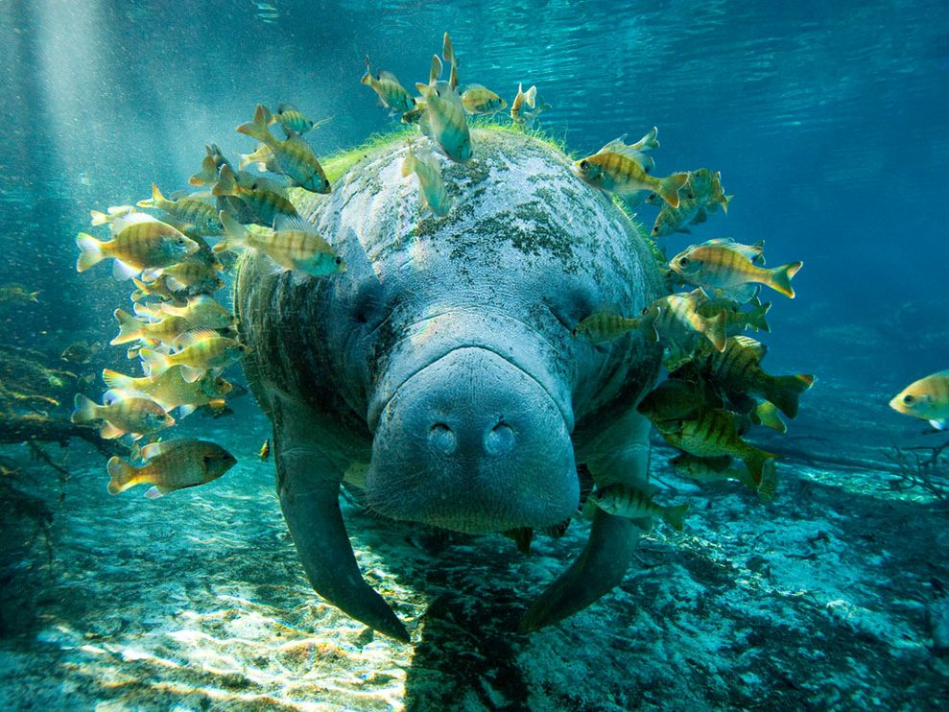
PPS.PAC-JAZ

Slide 23
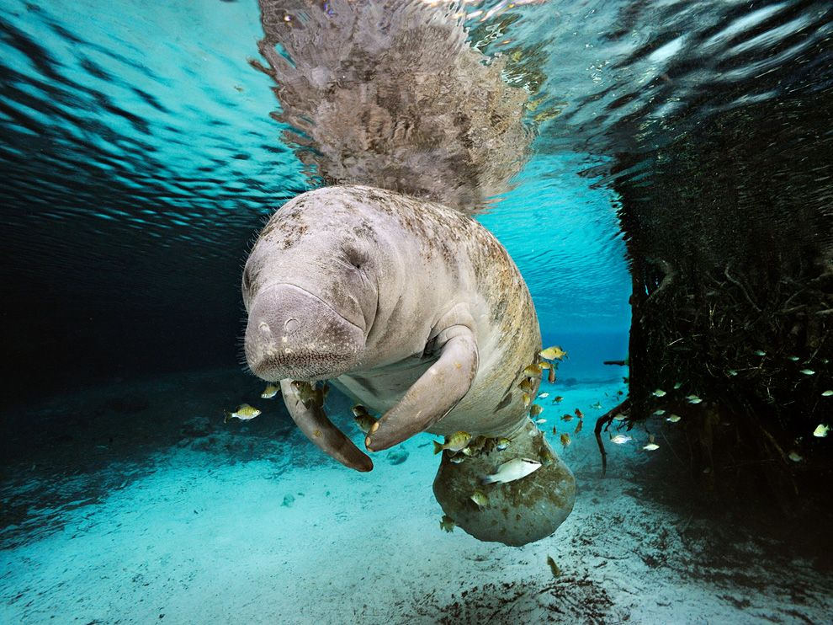
PPS.PAC-JAZ

Slide 24
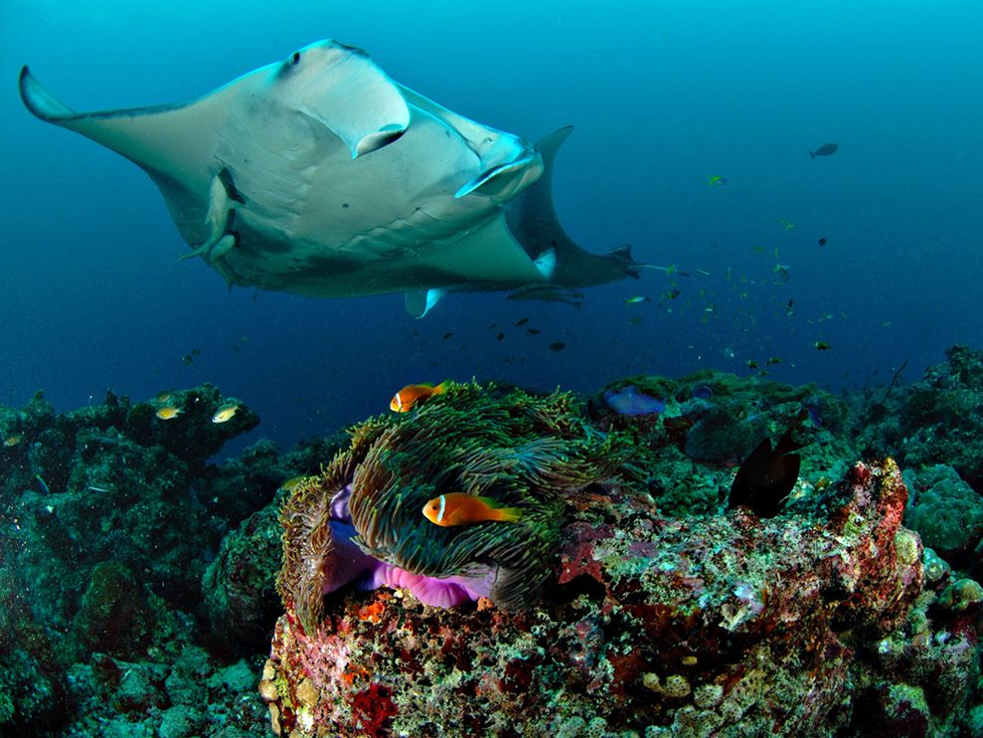
PPS.PAC-JAZ

Slide 25
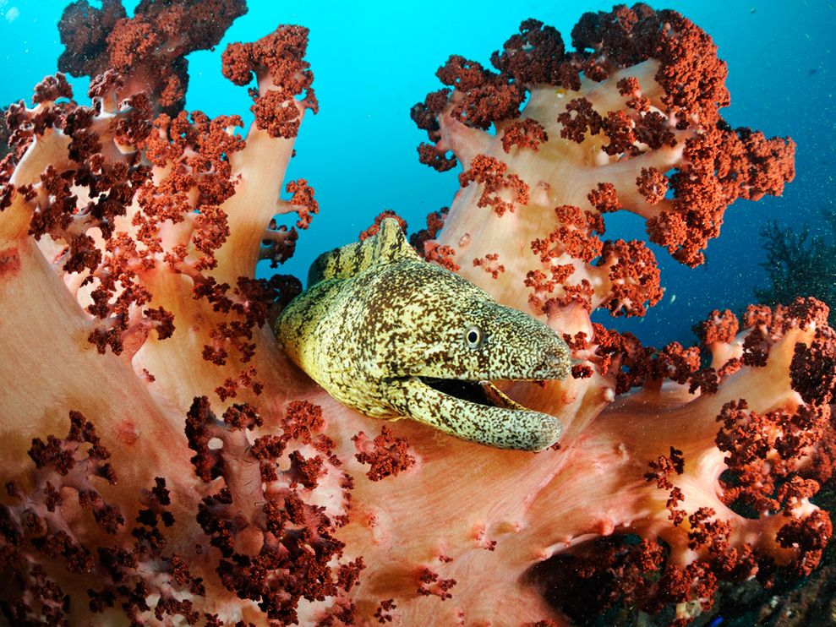
PPS.PAC-JAZ

Slide 26
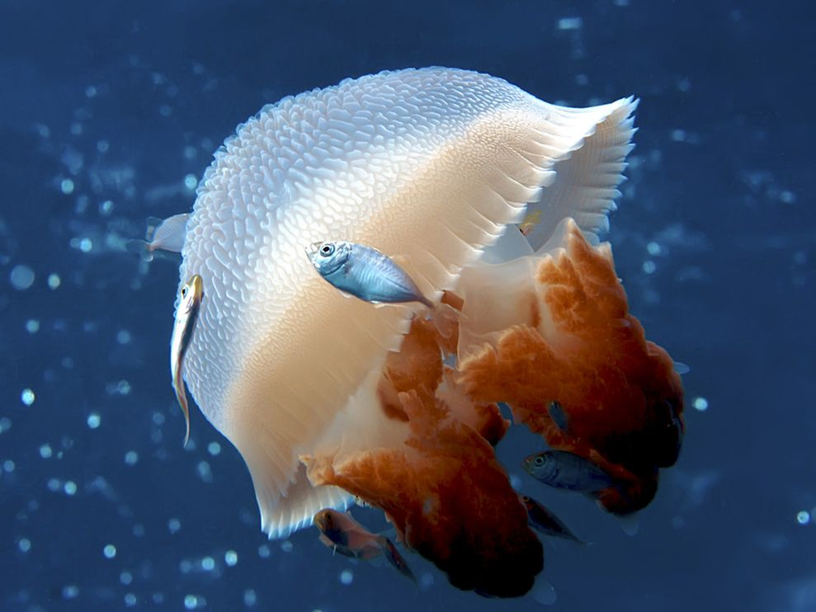
PPS.PAC-JAZ

Slide 27
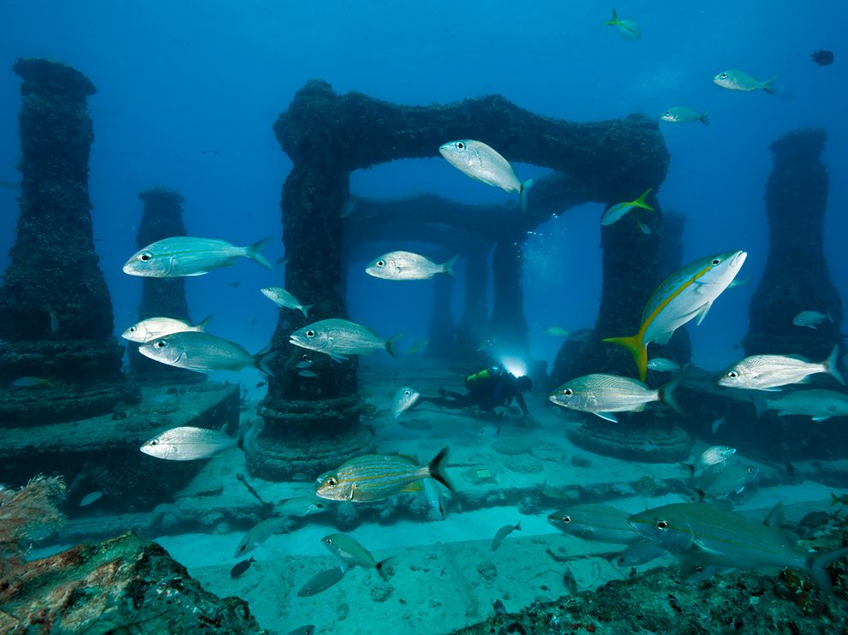
PPS.PAC-JAZ

Slide 28
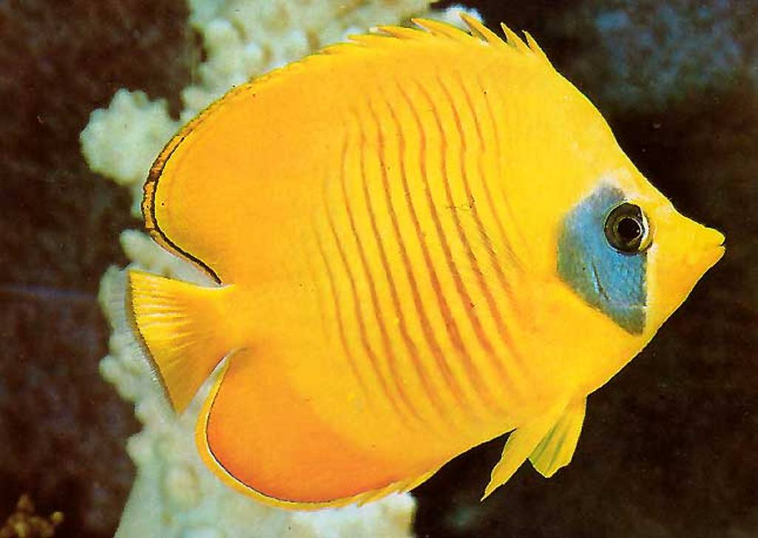
PPS.PAC-JAZ

Slide 29
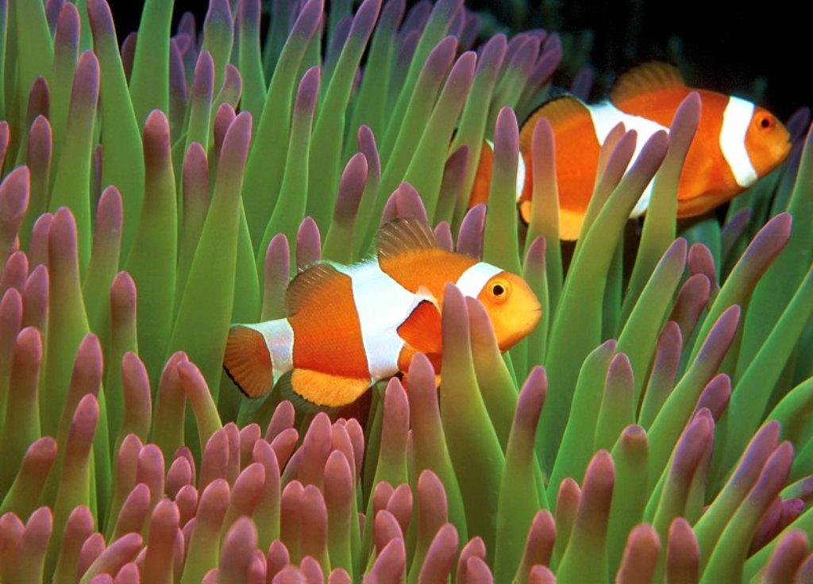
PPS.PAC-JAZ

Slide 30
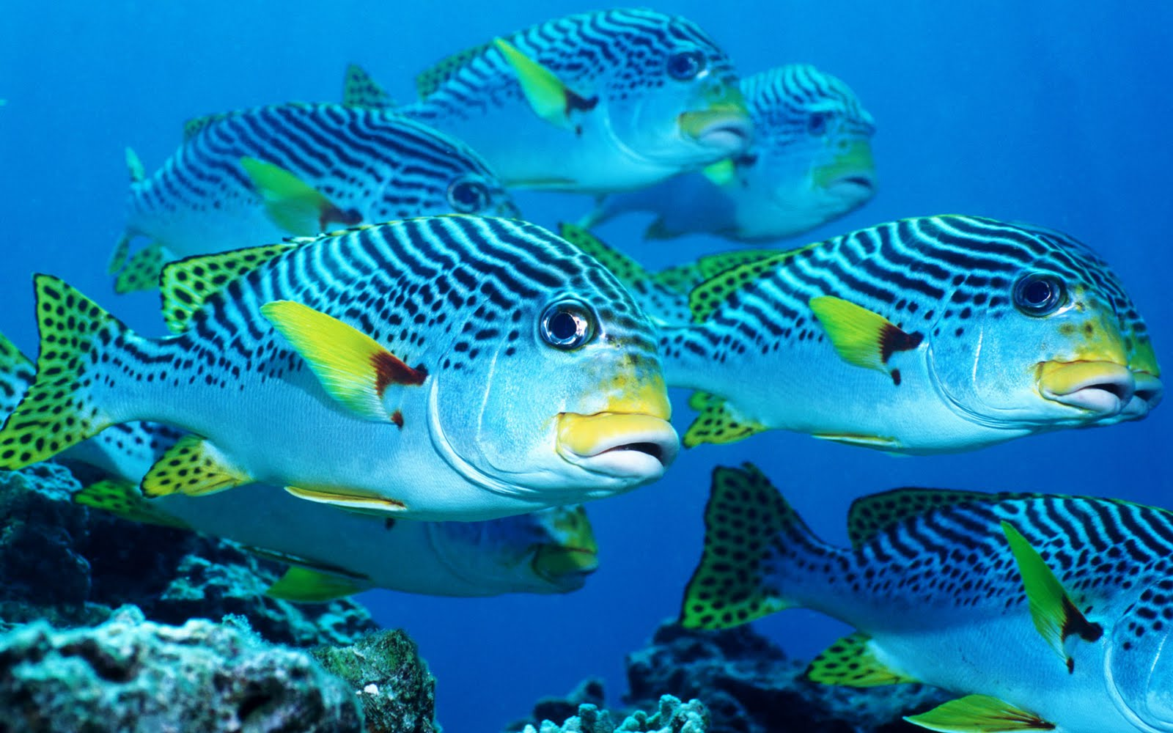
PPS.PAC-JAZ

Slide 31
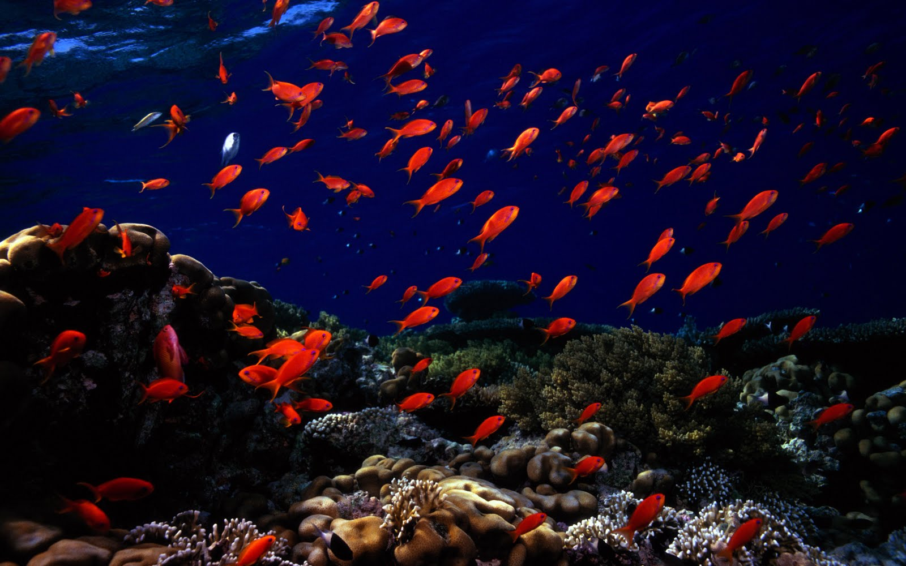
PPS.PAC-JAZ

Slide 32
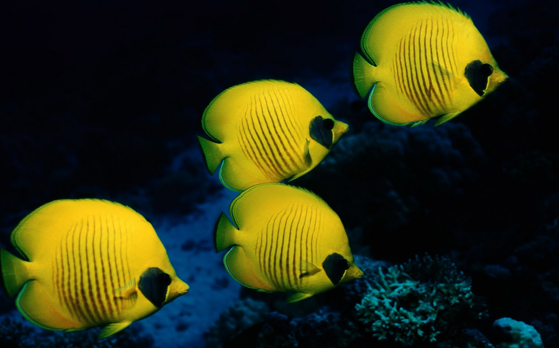
PPS.PAC-JAZ

Slide 33
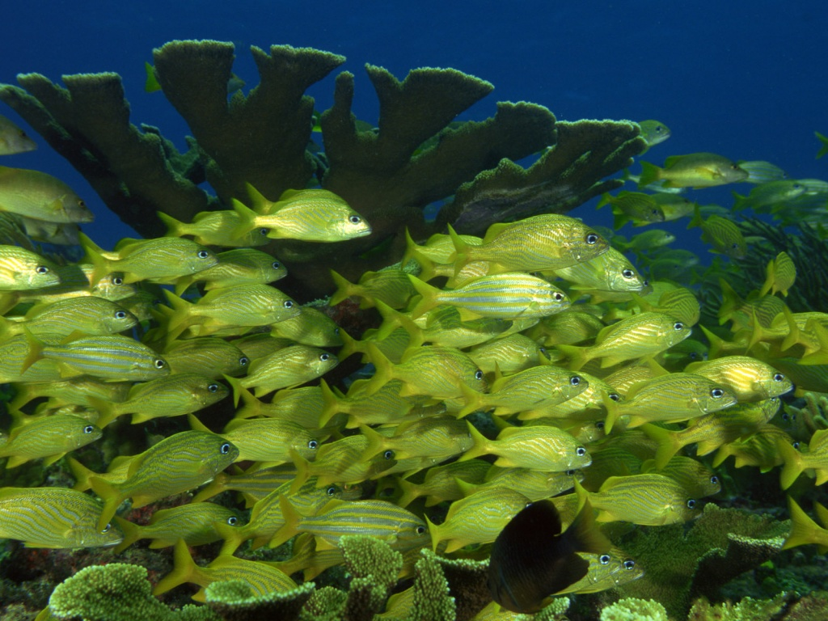
PPS.PAC-JAZ

Slide 34
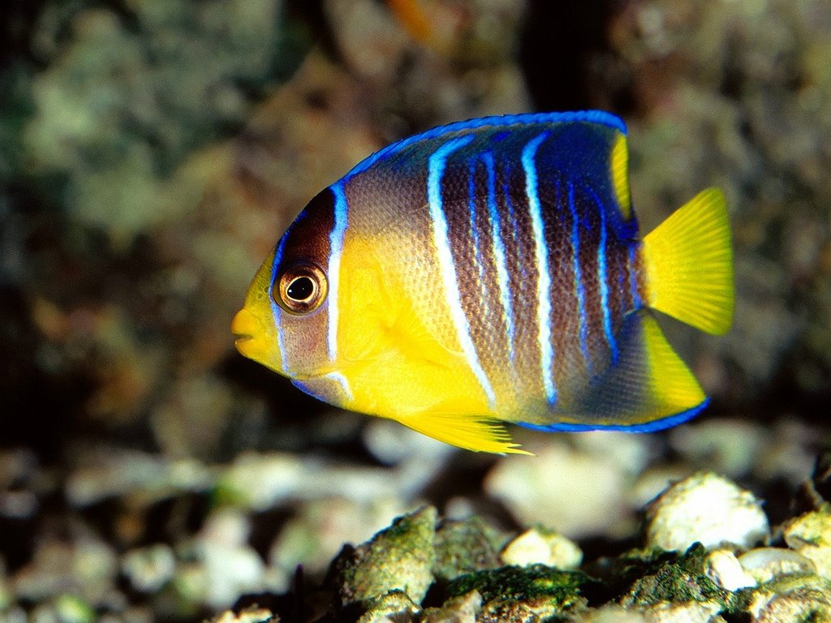
PPS.PAC-JAZ

Slide 35
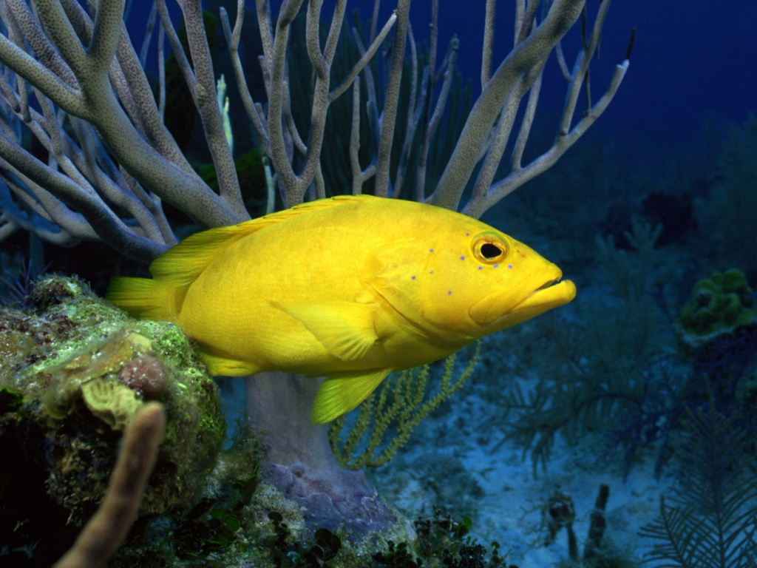
PPS.PAC-JAZ

Slide 36
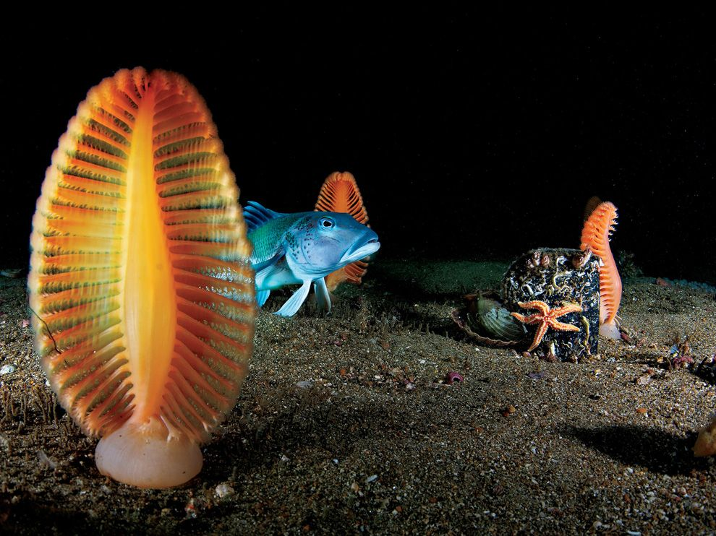
PPS.PAC-JAZ

Slide 37
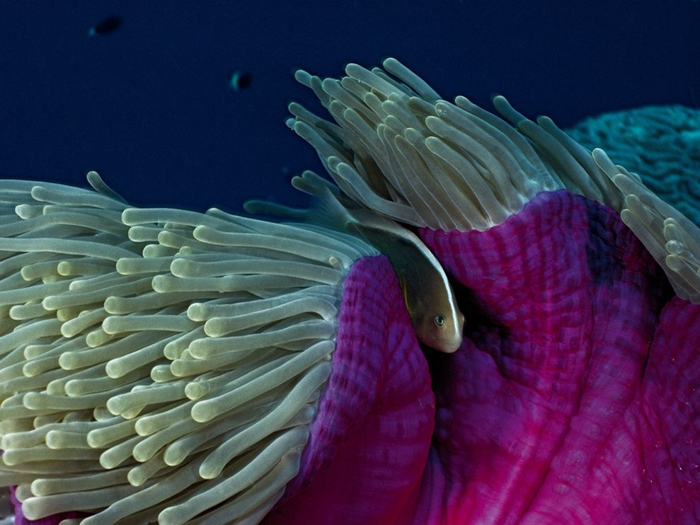
PPS.PAC-JAZ

Slide 38
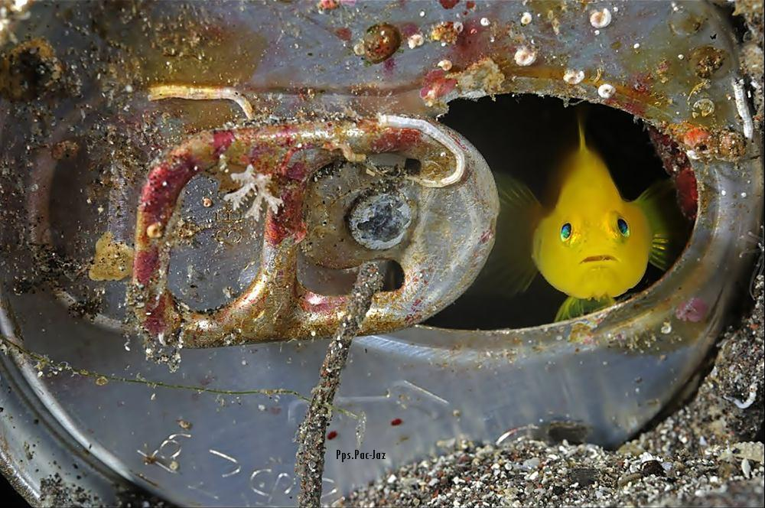

Slide 39
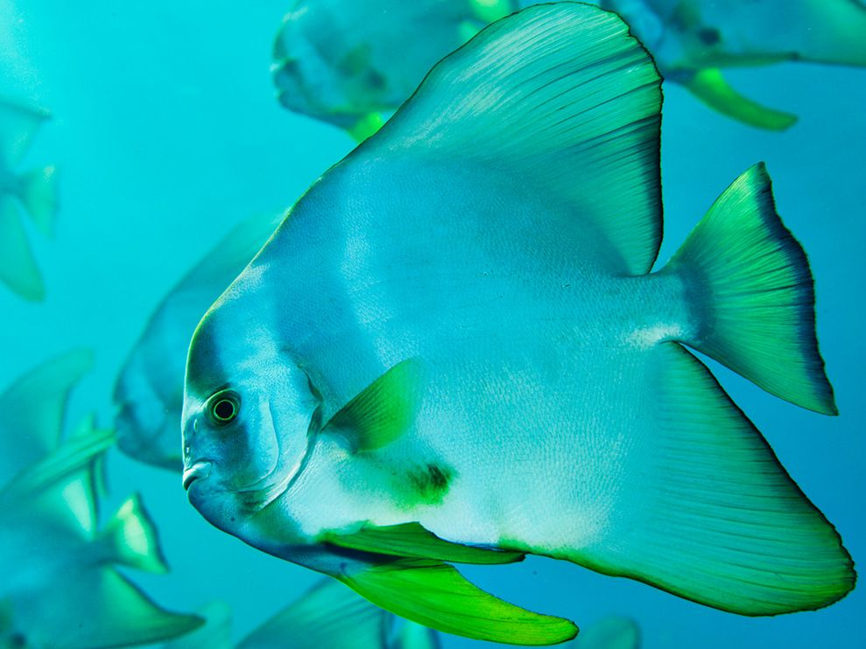
PPS.PAC-JAZ

Slide 40
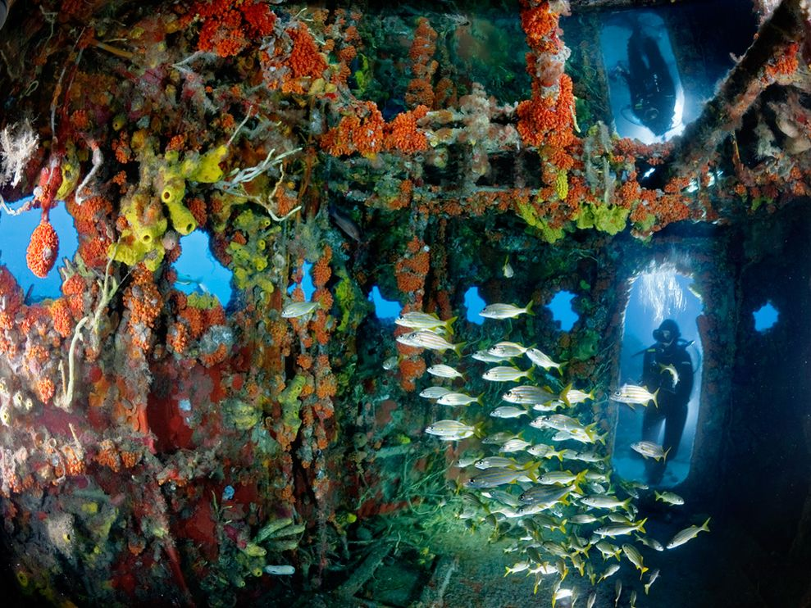
PPS.PAC-JAZ

Slide 41
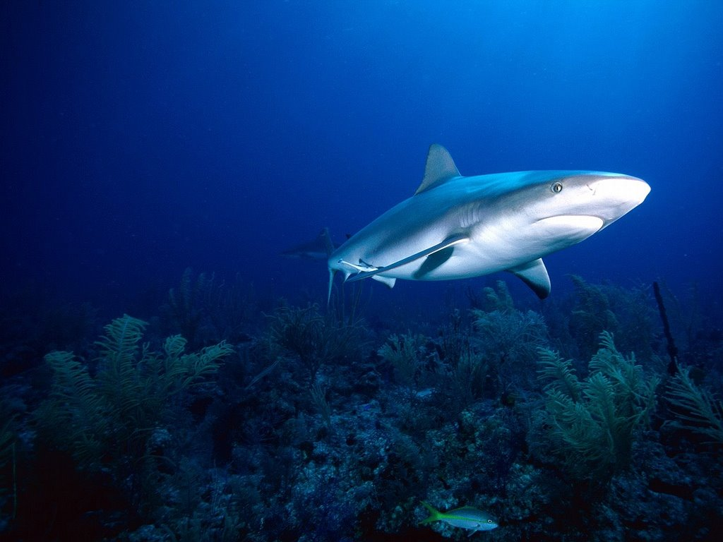
PPS.PAC-JAZ

Slide 42
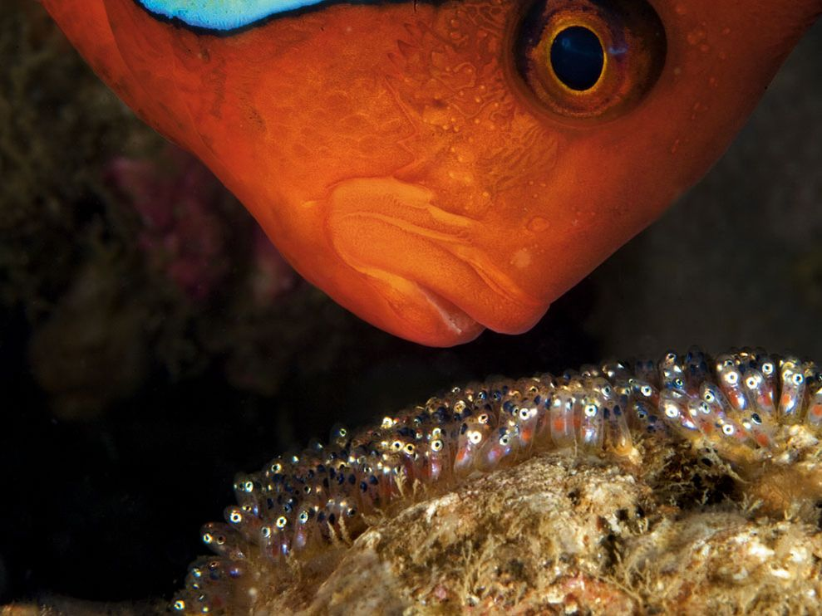
PPS.PAC-JAZ

Slide 43
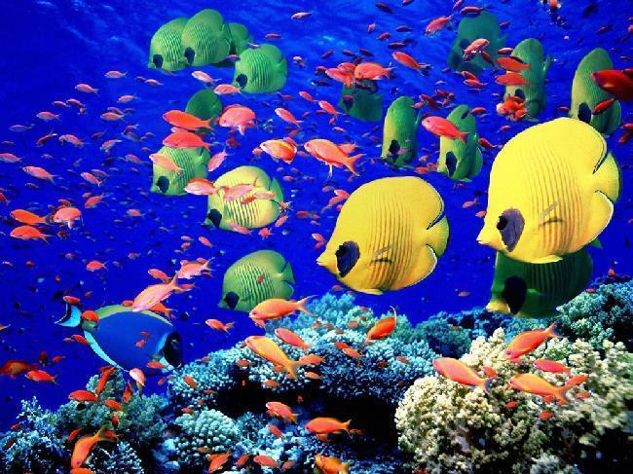
PPS.PAC-JAZ

Slide 44
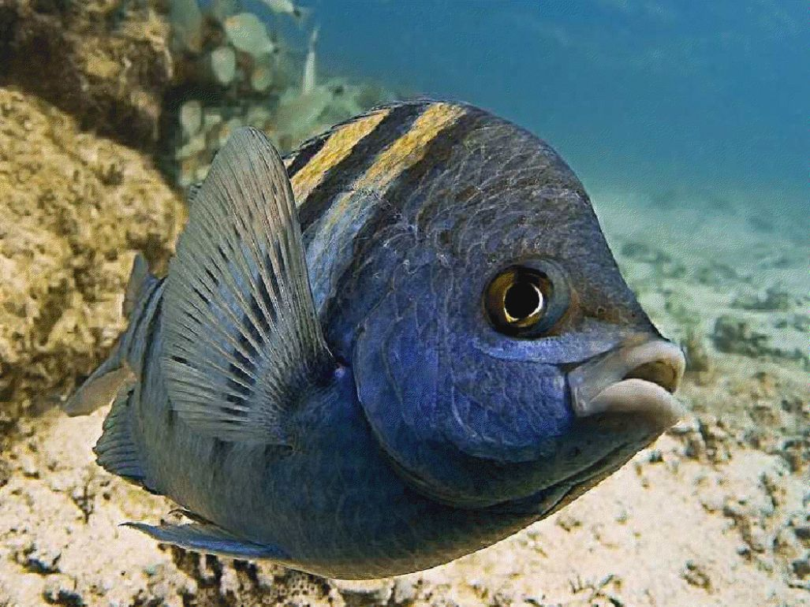
PPS.PAC-JAZ

Slide 45
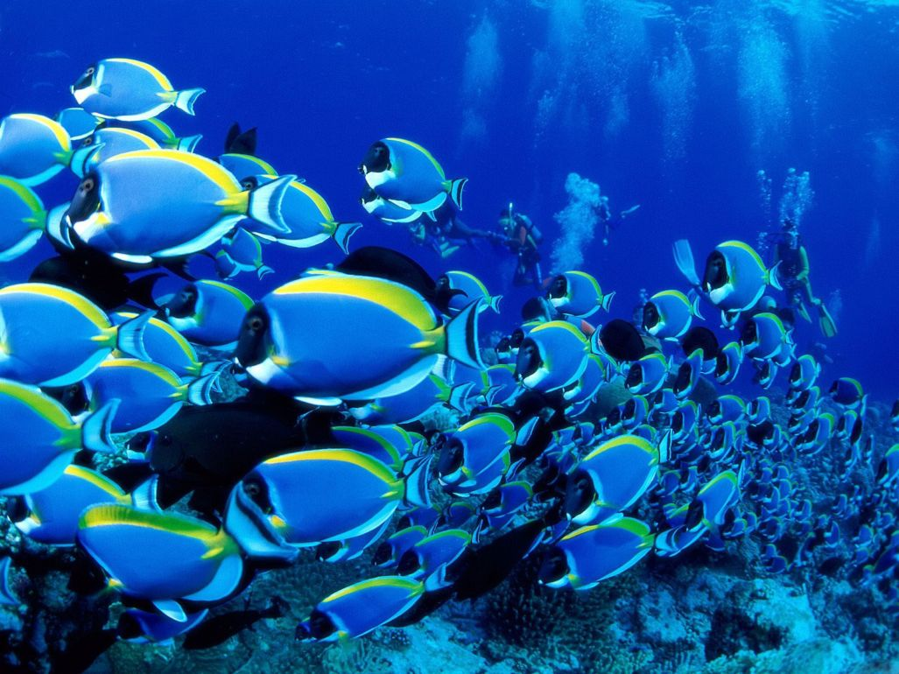
PPS.PAC-JAZ

Slide 46
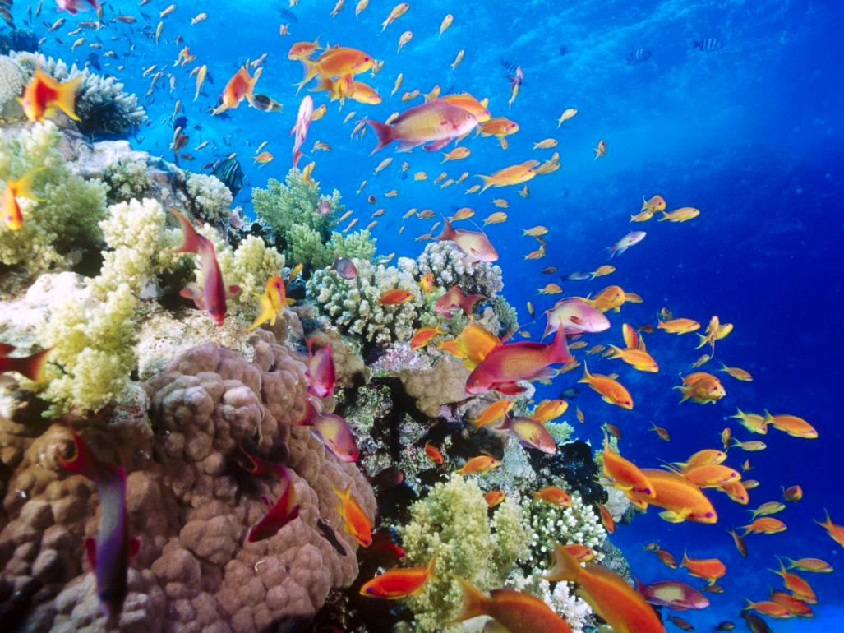
PPS.PAC-JAZ

Slide 47
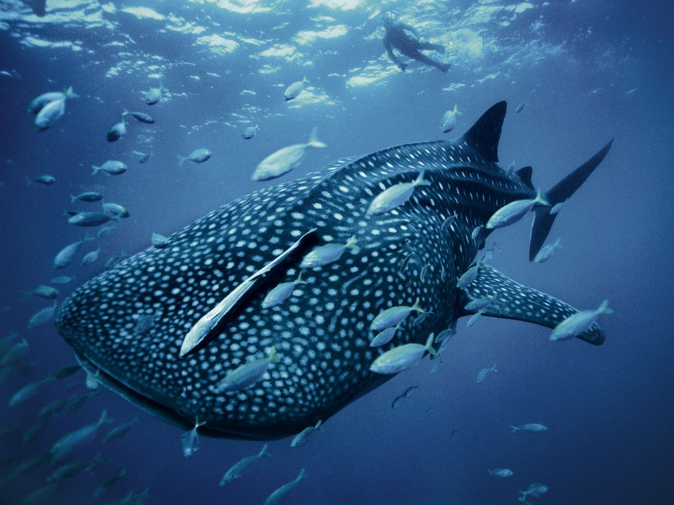
PPS.PAC-JAZ

Slide 48
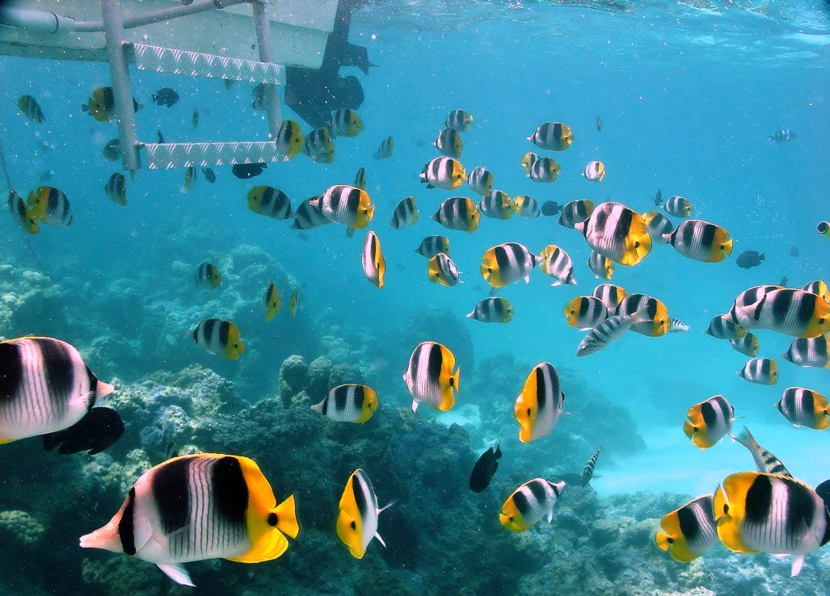
PPS.PAC-JAZ

Slide 49
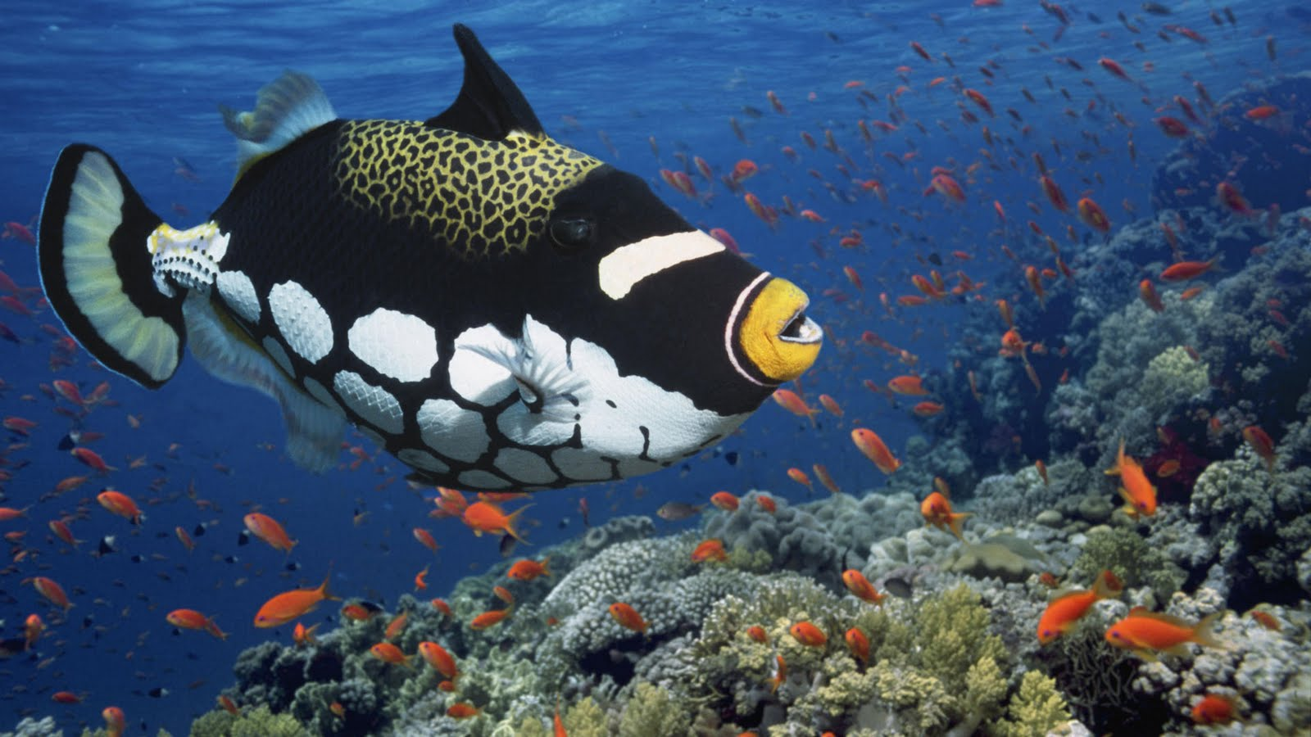
PPS.PAC-JAZ

Slide 50

PPS.PAC-JAZ

Slide 51

PPS.PAC-JAZ

Slide 52

PPS.PAC-JAZ

Slide 53

PPS.PAC-JAZ

Slide 54


PPS.PAC-JAZ
Francisco del Olmo-Jazmín

Slide 55




Accede a la sección que desees desde aquí:
PPS Exclusivos
Dedicatorias | Fechas Especiales | Graciosos | Historia y arte | Lugares | Musicales
Naturaleza y Ciencias | Política | Reflexión | Religiosos | Románticos | Salud
Si deseas recibir pps periódicamente en tu correo electrónico subscríbete aquí:

